Slide 1


ПОЧЕМУ НЕ ЛЕТИТ?
ПОДВОДНЫЕ КАМНИ ИТ-ПРОЕКТОВ ПО ДОРАБОТКЕ
ГОТОВЫХ РЕШЕНИЙ
Тема выступления
ФИО
Регалии
Шадрина Анна Сергеевна
Руководитель региональных продаж ИТ-решений для бизнеса
Преподаватель бизнес-школы Уральского Федерального Университета
Бизнес-тренер международного класса

Slide 2

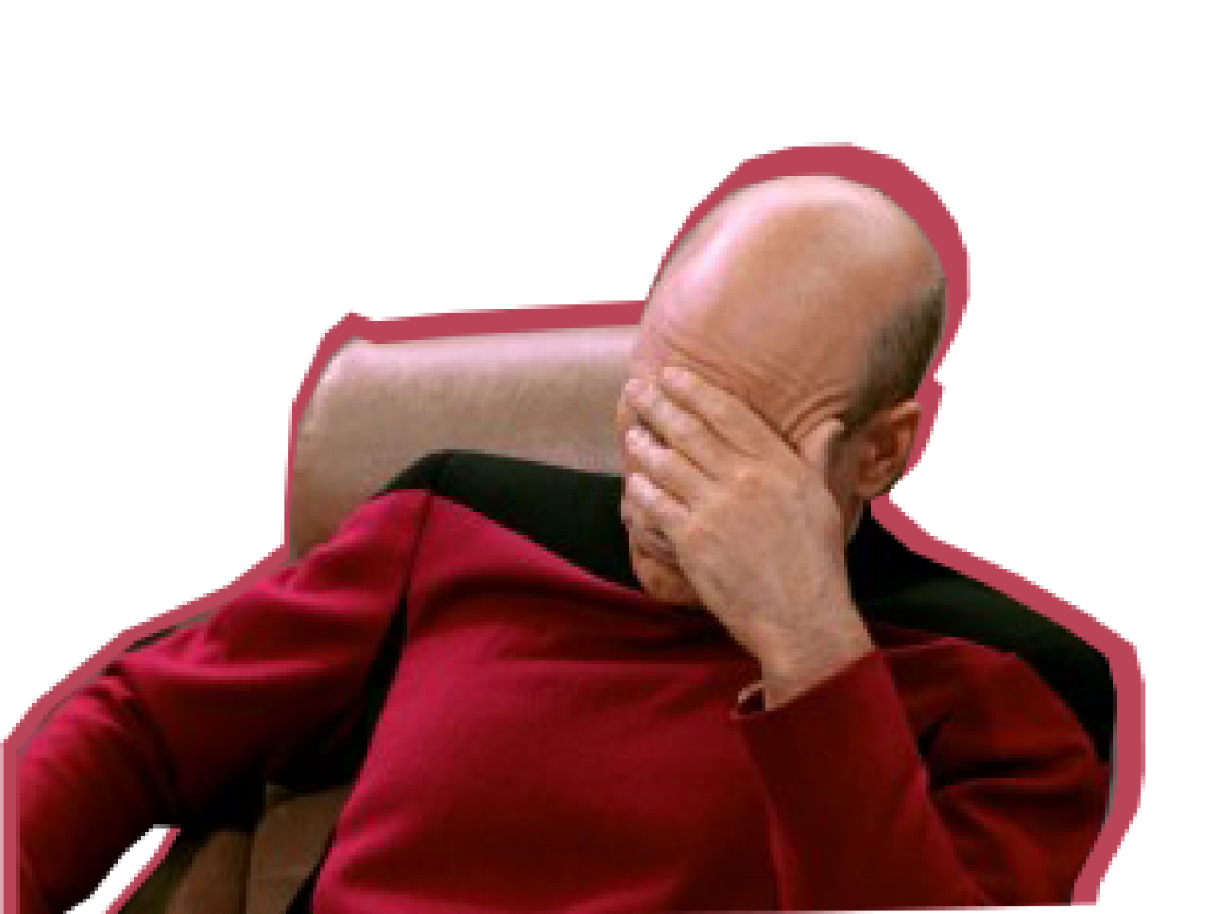
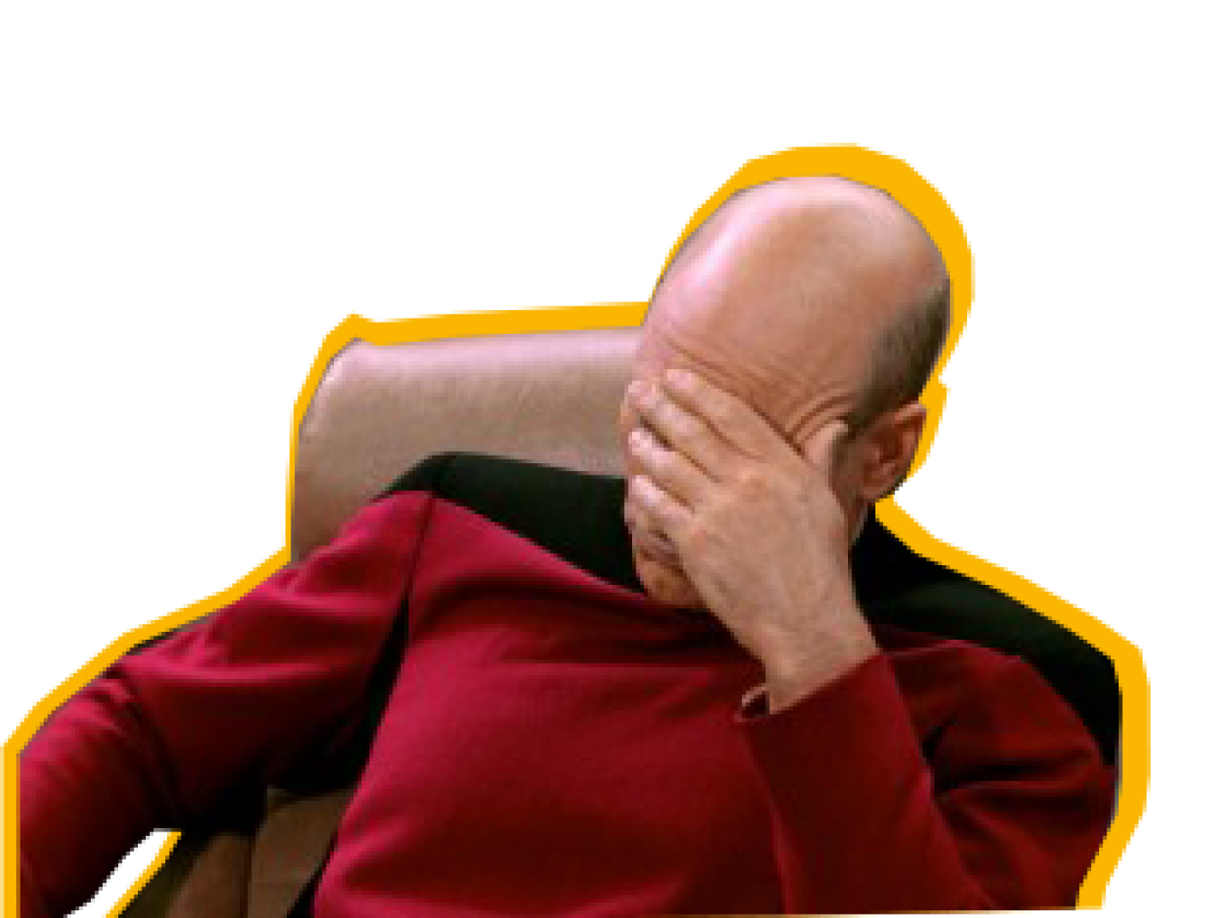
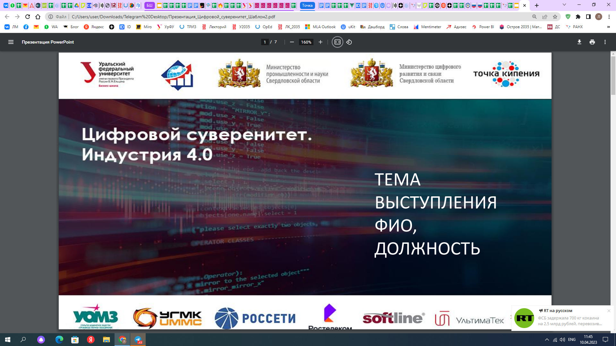
ЗАГОЛОВОК
Истории успехов
провалов ИТ-проектов

Slide 3

ИНСТРУМЕНТ НА ВСЕ ВРЕМЕНА

Slide 4

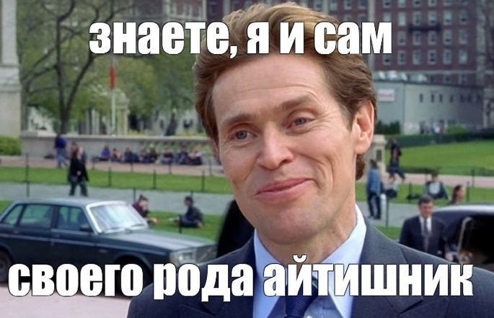
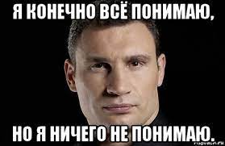
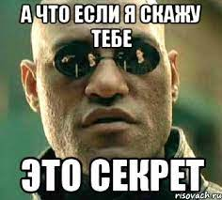
Почему трудно прийти к решению ДОРАБОТАТЬ?
Пытаются решить САМОСТОЯТЕЛЬНО.
Трудно признаться, что нужна помощь.
Страшно допускать сторонних специалистов.
Перевод с человеческого языка на инженерный – трудно.

Slide 5




Пример 1.
Федеральный банк
Что хотели: удерживать сотрудников и развивать их внутри Банка
Проблема: Банк настолько большой, что проблема – найти и доставить информацию внутри него нужным группам сотрудников входит на первый план.
Как решали: использовали кусочками: и портал, и платформу дистанционного обучения.
Причина провала: недостаточный функционал обоих решений.
Решение: создание личного кабинета сотрудника по собственным стандартам Банка с возможностью составления плана развития для каждого сотрудника.

Slide 6




Пример 2. Авиастроение
Что хотели: Управлять загрузкой сотрудников цеха ремонта и не допускать роста ФОТа.
Проблема: Сотрудники получали суточно-сменные задания через ERP-систему, а отчитывались на квадратных листочках для записи.
Как решали: Сотрудники ремонтного цеха в конце смены передавали листочки девочке-экономисту, которая переносила данные с листочков в ERP (ошибки, неразборчивый почерк, невозможность сверки в момент внесения отчётной информации и т.п.)
Причина провала: Человеческий фактор – отсутствие контроля и своевременных оснований для взыскания.
Решение: Создание личного кабинета для каждого сотрудника со справочником работ, которые привязаны к каждой единице оборудования, подлежащей ремонту, сверка суточно-сменных заданий и результатов, интеграция с ERP.

Slide 7



Пример 3. Машиностроительный холдинг
Что хотели: Прозрачную цепочку: менеджеру звонит клиент, говорит: «Надо вот столько машин», менеджер вводит это количество машин в «волшебную систему», волшебная система обращается к другим системам предприятия и, получив данные о загрузке производства, наличии нужного сырья и материалов на складах, запланированных человеческих ресурсах и еще куче всего, выдаёт реалистичный срок изготовления заказа.
Проблема: Во всех ИС данные разные (CRM, MES, 1С и др.) нормативно-справочной информации нет вовсе или есть разночтения, информация во многих ИС неактуальная. При попытках работать по указанной схеме сроки выдавались нереалистичные, озвучивать которые менеджеры, зачастую, не осмеливались.
Как решали: Пробовали в приказном порядке заставить работать со всеми ИТ-системами, которые есть.
Причина провала: Отсутствие порядка в бизнес-процессах и справочниках.
Решение: Выбор не просто среды для разработки или готовой коробки, а платформы, которая поможет проанализировать бизнес-процессы и создать функционал по оптимизированным сценариям.

Slide 8



Пример 4. Ещё один машиностроительный холдинг
Что хотели: Укрепить HR-бренд (потому что соцпакет шикарный!) и снизить текучесть кадров. Долго-предолго работали над соцпакетом. Наконец ввели. А люди не пользуются. Листовки клеили в цехах, в столовой ролики запускали – мало интереса у людей. Шикарный соцпакет оказался никому не нужен.
Проблема: К сожалению, принято считать, что корпоративные ресурсы – только для сотрудников офиса, а производственные команды информируются постаринке. Ещё бы! Каждому ведь не поставишь ПК! А мобильные приложения не всегда разрешает СБ…
Как решали: Старинными методами – роликами на портале, листовками, объявлениями на планерках через руководителей, роликами в столовой и т.п.
Причина провала: Не было взгляда на прикладные решения под другим углом.
Решение: Поставили терминалы в цехах, сделали для каждого сотрудника личный кабинет со всеми сервисами соцпакета (путевка в корп.санаторий, запись на профосмотр в удобное время, запрос справок и другие). Теперь это корпоративная эко-система, потому что вокруг нее все строится.

Slide 9
Бизнес-Заказчик:
тот, кому жить и работать с этим решением (это не может быть только ИТ-подразделение).
Мотивация:
созданы условия, при которых лучше сделать, чем не сделать.
Что главное в проекте по доработке?
Данные:
для построения любого вида отчётности данные должны быть.
Работа обеих
проектных команд: потребуется вклад проектной команды со стороны университета и со стороны команды разработки.

Slide 10


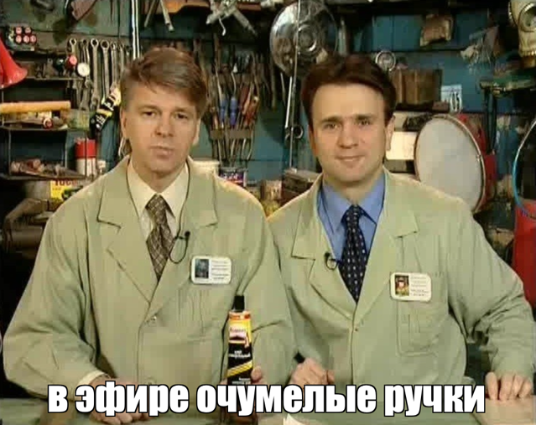
Как понять, что нужна разработка нового?
Есть старые самописные системы, к которым привыкла вся компания и менять её страшно.
Часто с идейным вдохновителем во главе.
Много доработок в существующей системе, которая напоминает старый комод – один ящик закроешь, другой открывается и так до бесконечности.
Есть идея, которая так и осталась идеей – задумывали внедрение, но не сделали из-за того, что на рынке нет подходящих решений.

Slide 11
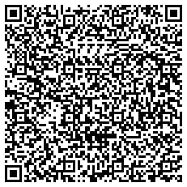
Шадрина Анна
Сергеевна
ИТ-решения для бизнеса
softline.ru
Anna.Shadrina@softlime.com
+7 (967) 63-99-101

